Slide 1
«Формирование речи детей средствами нетрадиционной артикуляционной гимнастики»
Опыт работы воспитателя логопедической группы
Шкарпетовой Галины Юрьевны
МДОУ ИРМО «Марковский детский сад комбинированного вида»

Slide 2
Любой из нас пришёл на свет на этот
Творить добро, надеяться, любить.
Смеяться, плакать, но при всём при этом
Должны мы научиться говорить.

Slide 3
Актуальность проблемы
Важным условием для начала успешного обучения в школе является хорошо сформированная речь:
развитый фонематический слух;
владение простыми формами языкового анализа и синтеза;
богатый словарный запас;
сформированность грамматического строя речи;
достаточное развитие связной речи;
правильное звукопроизношение.

Slide 4
Формирование правильного звукопроизношения – это система работы:
логопеда
воспитателей
родителей
Это сложный и продолжительный процесс, состоящий из нескольких этапов, основным из которых является артикуляционная гимнастика!

Slide 5
Артикуляционная гимнастика - эффективное средство формирования правильного звукопроизношения дошкольников!
Проблема:
быстрая утомляемость;
неустойчивость внимания;
недостаток интереса к организованной деятельности
приводят к уменьшению эффективности выполнения арт. упражнений!

Slide 6
Цель:
Создание игровой мотивации и развитие интереса к работе по формированию правильного звукопроизношения путём использования нетрадиционных методов артикуляционной гимнастики.
Задачи:
изучение познавательной и методической литературы по теме;
подбор нетрадиционных методов и приёмов работы;
создание предметно-развивающей среды для реализации данной цели.

Slide 7
Предполагаемый результат
Если в системе педагогической работы, направленной на формирование звукопроизношения дошкольников, активно использовать арт. гимнастику в игровых и нетрадиционных методах и приёмах, то это более эффективно скажется на воспитание правильного звукопроизношения дошкольников.

Slide 8
Перспективное планирование
составила с учётом:
комплексно-тематического планирования логопедической группы;
предметно-развивающей среды;
взаимодействия с педагогами;
взаимодействия с родителями.

Slide 9
Предметно-развивающая среда
картотеки пальчиковой гимнастики и арт. упражнений по лексическим темам;
картотека комлексных разминок;
картотека «Сказок о Весёлом Язычке»;
учебное пособие «Колобок»;
учебное пособие «Логопедические кубы»;
игровое пособие «Волшебные перчатки»

Slide 10
Взаимодействие с педагогами
подготовила консультации для воспитателей по данной теме;
провела мастер-класс на семинаре с показом традиционных и нетрадиционных приёмов коррекционной гимнастики.

Slide 11
Взаимодействие с семьями
консультации о значимости артикуляционной гимнастики для выработки правильного звукопроизношения;
мастер-классы на темы: «Уроки Звукознайки», «Трудности трудных звуков», «Игротека для заботливых родителей»;
папки-передвижки, фотопрезентации;
индивидуальные беседы с родителями.

Slide 12
Методы и приёмы работы с детьми:
использование стихотворных текстов, считалочек
метод биоэнергопластики
театр пальчиков и язычка
использование комплексных разминок

Slide 13
Игровые комплексы артикуляционных упражнений по лексическим темам

Slide 14
Комплекс упражнений «Дикие обезьянки»

Slide 15
Наглядное пособие «Колобок»

Slide 16
Артикуляционное упражнение «Качели»

Slide 17
Артикуляционное упражнение «Маятник»

Slide 18
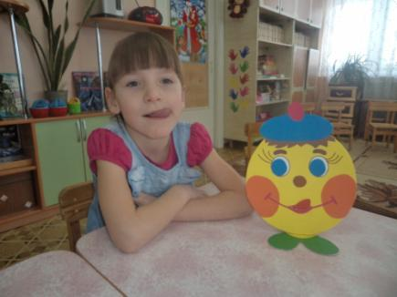
«Вкусное варенье»

Slide 19
Логопедическое пособие «Волшебные кубы»

Slide 20
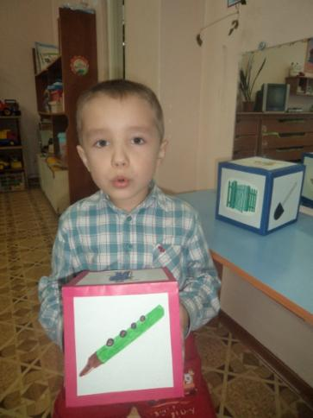
«Барабанщики» «Дудочка»

Slide 21
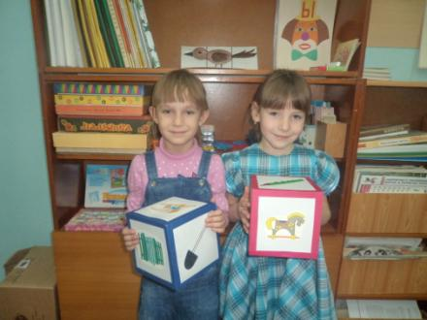
«Улыбка»

Slide 22
Упражнения с ложкой

Slide 23
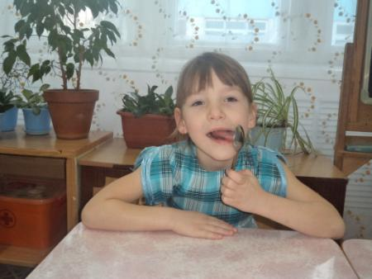

Slide 24
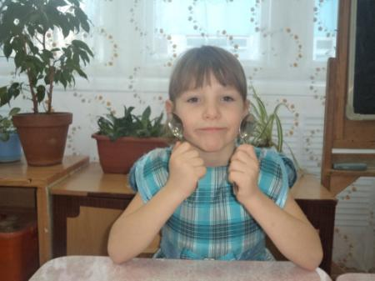

Slide 25
«Сладкая зарядка»

Slide 26
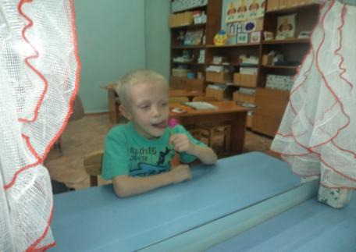
«Сладкая зарядка»

Slide 27
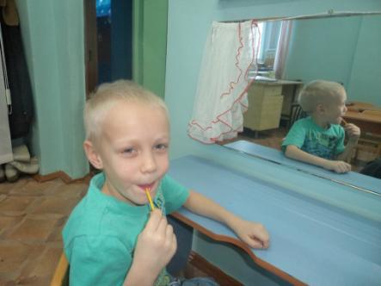

Slide 28
Метод биоэнергопластики
Биоэнергопластика – это содружественное взаимодействие руки и языка.
На каждое артикуляционное упражнение подбираются движения кисти руки, имитирующие положение органов артикуляции:
«театр пальчиков и язычка»
«волшебные перчатки»

Slide 29
Упражнение «Волшебные перчатки»

Slide 31
Комплексные разминки
тренировка вестибулярного аппарата;
тренировка общей координации движений;
совершенствование артикуляционной и тонкой моторики;
дыхательные и голосовые упражнения;
задания на развитие фонематического восприятия.

Slide 32
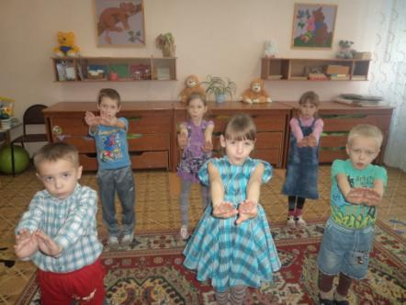
«Улыбка»
«Трубочка»

Slide 33
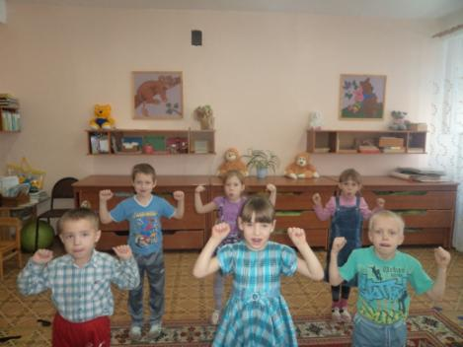
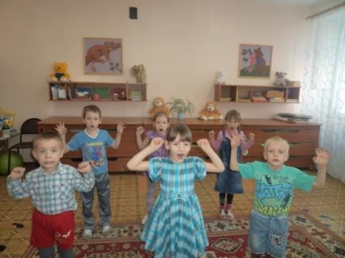
«Болтушка»
«Лошадка»

Slide 34
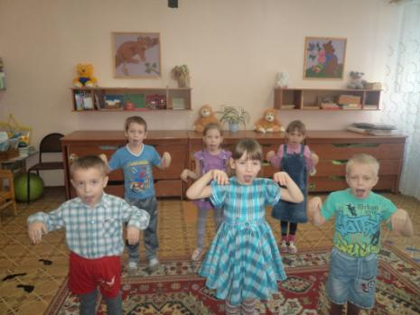
«Часики»
«Качели»

Slide 35
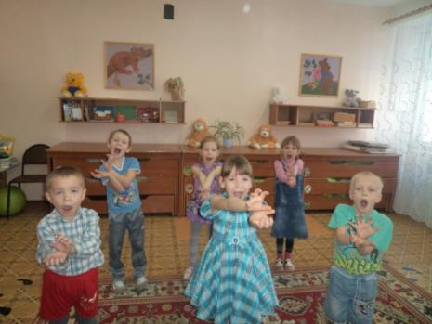
«Змея»
«Крокодил»

Slide 36
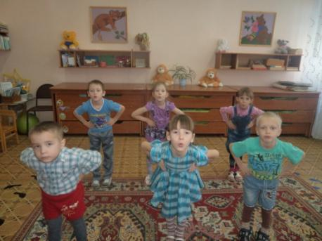
«Ракета»
«Задуй свечу»

Slide 37
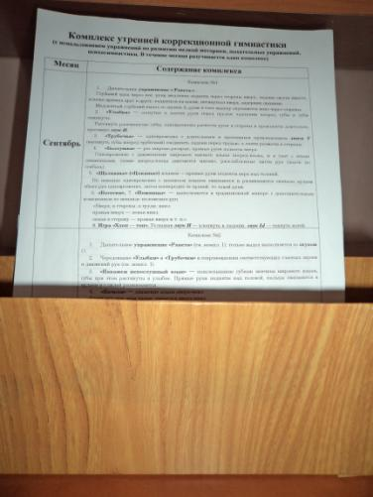
Картотеки

Slide 38
Использование нетрадиционных игровых приёмов позволило:
сформировать у детей устойчивый интерес к выполнению артикуляционных упражнений;
помогло преодолеть страх неуспеха при их выполнении;
значительно повысило результат коррекционной работы по формированию правильного звукопроизношения.

Slide 39
Литература
В.В. Коноваленко, С. В. Коноваленко «Хлоп-Топ»
Е. А. Пожиленко «Артикуляционная гимнастика»
Т.А.Куликовская «Артикуляционная гимнастика» в считалочках
М. А. Поваляева «Сказки о Весёлом Язычке»

Slide 40
Спасибо за внимание!

